Slide 1


Comprar una casa
Conceptos básicos sobre hipotecas
Your Logo Here

Slide 2
Introducción del patrocinador
Hola, me llamo [SU NOMBRE].
Trabajo como [TÍTULO DEL EMPLEO] en [INSTITUCIÓN FINANCIERA].
Your Logo Here
Notes:
Preséntese a los participantes y explique un poco cuál es su rol. También podría repasar algunas de las cosas que ofrece su institución financiera o su experiencia a la hora de ayudar a la gente a comprar una casa.

Slide 3

Comprar una casa
Your Logo Here
Notes:
Comprar una casa es una gran parte del sueño americano, pero hay muchas cosas que intervienen en el proceso hipotecario. Hoy repasaremos algunos aspectos específicos que le ayudarán a comprender y preparar una solicitud de hipoteca.

Slide 4
Hablaremos de...
Lo básico
Pagos iniciales y PMI
Tipos de hipotecas
El proceso
Aprobación previa
La aplicación
Cierre
Notes:
Esta diapositiva sirve de índice y puede utilizarse para introducir la presentación. Estos son los temas específicos que tratará en el orden en que los presentará.

Slide 5
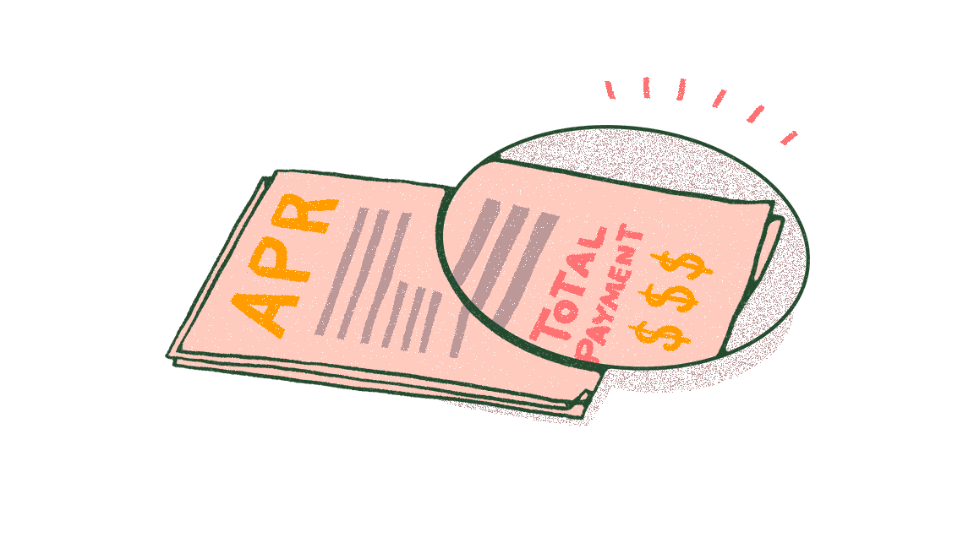
Lo básico:
Condiciones hipotecarias
APR
Tipos de interés
Notes:
Hay algunos aspectos básicos que deberá comprender antes de iniciar el proceso de compra de una vivienda.
Plazos de la hipoteca: El plazo de la hipoteca es el tiempo de que dispone el prestatario antes de tener que devolverlo todo. Las opciones más comunes son los plazos de 15 o 30 años, pero puede haber otros disponibles.
TAE (Tasa Anual Equivalente): Esta cifra representa el coste anual de su préstamo. Tiene en cuenta los intereses, las comisiones, los puntos y mucho más. Es una representación más exacta que el tipo de interés de lo que tendrá que pagar.
Puntos: También conocidos como intereses pagados por adelantado, los puntos son los intereses que usted paga por adelantado cuando cierra el préstamo. Comprar puntos es una forma de reducir su tipo de interés. Cada punto cuesta un 1% de su hipoteca y a menudo reduce su tipo en un 0,25%, aunque esa cantidad no está garantizada.
Existen dos tipos de tipos de interés:
Ajustable: Su tipo cambiará con el mercado, lo que significa que podría subir o bajar a lo largo del plazo de su hipoteca.
Fijo: Su tipo permanecerá invariable durante todo el plazo de su hipoteca, independientemente de cómo cambie el mercado.

Slide 6

Pagos iniciales y PMI
Notes:
Uno de los mayores obstáculos a la hora de comprar una casa es el pago inicial. Se trata de un porcentaje del coste total de la vivienda que tendrá que pagar por adelantado.
La cantidad más baja que puede pagar depende del tipo de hipoteca que esté intentando obtener. Por ejemplo, un préstamo de la FHA suele exigir al menos un 3,5%, mientras que un préstamo de la VA no requiere pago inicial. Independientemente de lo que se exija, cuanto más pueda pagar, mejor. Pagar más significa que poseerá una mayor parte de su vivienda, que el pago de la hipoteca será menor y estará mejor protegido para no quedarse "al " en su casa, es decir, para no deber más de lo vale.
Dependiendo del tipo de hipoteca que obtenga es probable que tenga que contratar un Seguro Hipotecario Privado (PMI) si paga menos del 20% de entrada. Esto protegerá al prestamista en caso de que usted no pueda hacer frente a sus pagos.

Slide 7
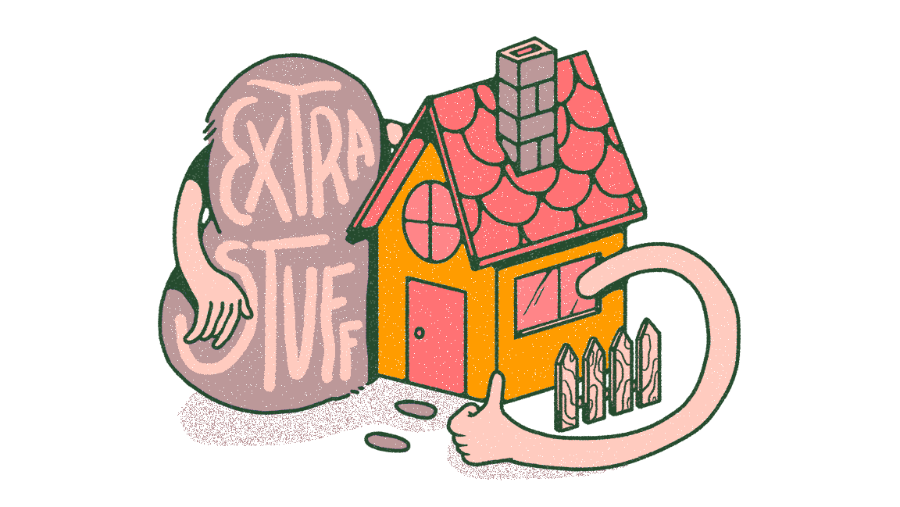
Tipos de hipotecas
Notes:
Repasemos algunos de los tipos más comunes de préstamos hipotecarios.
Hipoteca convencional: No está respaldada por el gobierno. Suele tener unas condiciones bastante sencillas y directas y unos costes de cierre más bajos. Sin embargo, es posible que los tipos de interés sean más elevados o que tenga que pagar un anticipo más alto (a menudo de al menos el 3-5%). Este préstamo suele ser mejor para personas con un crédito sólido, ya que afectará a su tipo de interés.
Préstamos respaldados por el gobierno:
Préstamo FHA: Respaldado por la FHA y destinado a prestatarios con ingresos bajos o medios. Suele tener una cuota inicial más baja (normalmente del 3,5%). Necesitará una puntuación crediticia de 500 o superior para poder optar a él.
Préstamo para vivienda USDA: Respaldado por el Departamento de Agricultura de EE.UU. y sólo disponible en determinadas zonas rurales y suburbanas. Si su nueva casa se encuentra en una zona elegible y cumple los requisitos de ingresos (existen topes para cuánto puede ganar dependiendo de la zona) no necesitará una entrada.
Préstamo para vivienda VA: Respaldado por el Departamento de Asuntos de Veteranos de EE.UU. y, por tanto, sólo para miembros en activo del servicio militar, veteranos y algunos cónyuges. Normalmente los prestatarios no necesitarán un pago inicial ni un seguro hipotecario para este préstamo. Por lo general, los prestatarios necesitan una puntuación crediticia de 650 o superior para reunir los requisitos.
¿Tiene alguna pregunta sobre estos tipos de hipotecas u otros de los que haya oído hablar? Si de tiempo, envíe la Actividad sobre tipos de hipotecas que permite a los usuarios revisar los pros y los contras de los tipos de hipotecas más comunes.

Slide 8
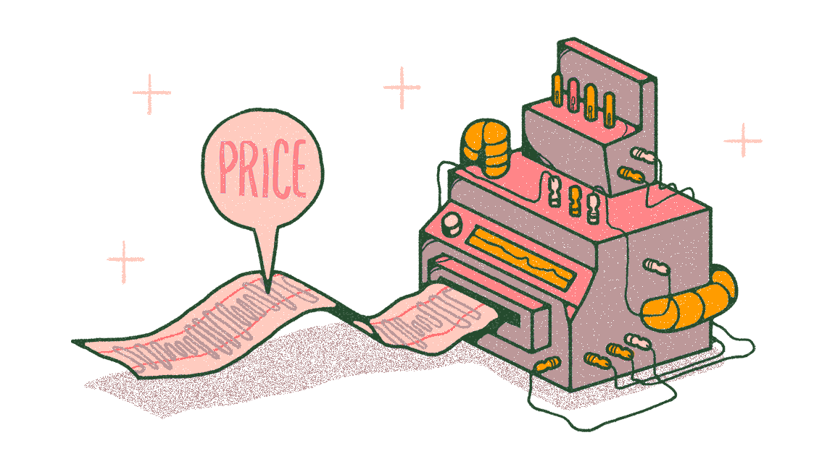
Hágase una idea de lo que puede permitirse.
Notes:
Ahora que comprende mejor cómo funciona una hipoteca, formémonos una idea de lo que puede permitirse.
En función del tiempo, envíe uno de estos recursos:
Calculadora de estimación de hipotecas - En sólo unos minutos, permite a los usuarios hacerse una idea del total de la hipoteca que pueden permitirse en función de su cuota mensual.
¿Qué hipoteca puedo permitirme? Entrenador - Tarda de 5 a 10 minutos en completarse, guía a los usuarios en la estimación de lo que pueden permitirse para su pago mensual, lo que eso significa para su hipoteca total, y revisará cosas como el PMI y otros aspectos básicos.
Anime a los participantes a hacer preguntas mientras trabajan con la calculadora o el entrenador o después de terminar.
Puede utilizar esta estimación inicial para ayudar a informar su búsqueda llevándola a sitios de vivienda. Esto le permitirá hacerse una idea de hasta dónde llegará su dinero en la zona deseada. Si no llega tan lejos como esperaba, es posible que desee hacer algunos ajustes en su presupuesto o ahorrar un poco más antes de estar listo para dar los siguientes pasos.
Una vez que esté preparado, hay algunas cosas más que querrá tener en cuenta antes de empezar a buscar casa en serio.

Slide 9
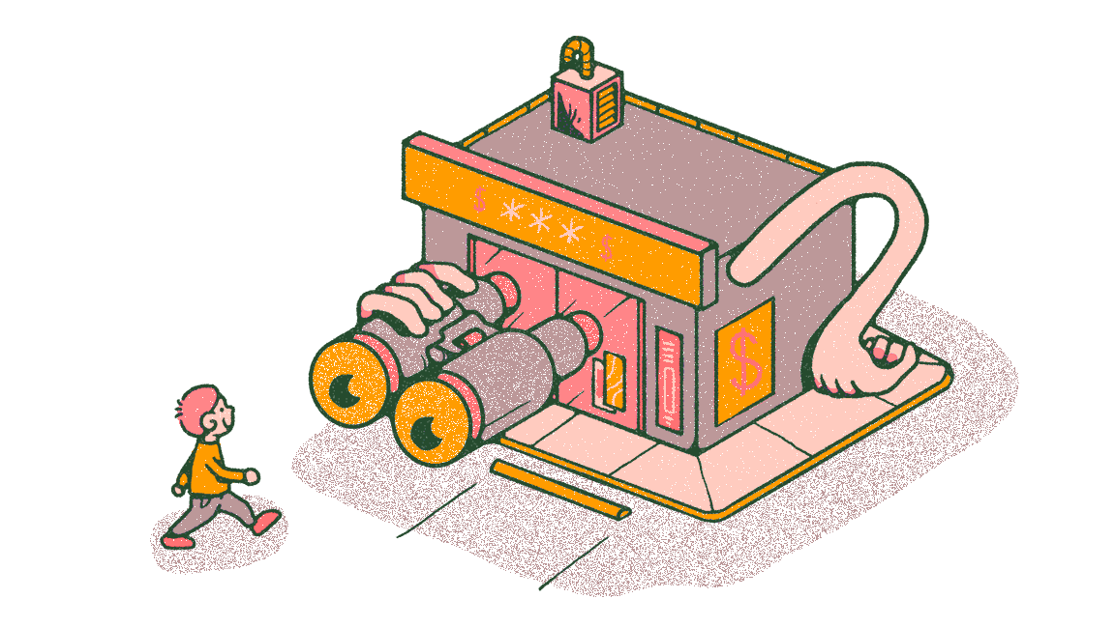
Aprobación previa
Notes:
Una preaprobación es un acuerdo de un prestamista por el que, siempre que se cumplan unas condiciones específicas, lo más probable es que le aprueben el préstamo de una cantidad definida a un tipo de interés determinado. Para obtener la preaprobación, tendrá que rellenar una solicitud de hipoteca. Si le aprueban previamente, le darán una carta que podrá mostrar a los vendedores para demostrar que va en serio. Puede ser difícil que acepten su oferta si no tiene una, así que, cuando esté listo para empezar su búsqueda, debería hacer esto primero. Por lo general, su preaprobación será válida durante 60-90 días.
Nota: Una preaprobación no es lo mismo que una precalificación. La precalificación puede ayudarle a saber si está en vías de ser aprobado o no, no añadirá tanta ventaja a su oferta.

Slide 10

La solicitud de hipoteca
Notes:
Para determinar si reúne los requisitos para una hipoteca, el prestamista necesitará toda su información personal y financiera (y la de su coprestatario, si lo tiene), incluidos extractos bancarios, declaraciones de impuestos, recibos de sueldo y más. También tendrán en cuenta varios factores como su DTI (entre deuda e ingresos: cuánta deuda tiene en comparación con cuántos ingresos tiene), LTV (relación préstamo-valor: cuánto le prestan en comparación con cuánto vale la casa) y su puntuación crediticia.
Para finalizar todo, un suscriptor revisará su solicitud, su puntuación crediticia, su información personal y su aprobación previa anterior para darle uno de los cuatro resultados posibles: aprobado, aprobado condicionalmente, suspendido o denegado.

Slide 11

Mejore sus probabilidades de aprobación.
Notes:
Aumente su puntuación crediticia. Obtenga su informe y , busque errores o lugares en los que pueda tener un mayor impacto.
Reduzca su DTI pagando/reduciendo tantas deudas como pueda.
Ahorre para un pago inicial más elevado. Cuanto menos arriesgado, mejor.
Busque una casa más. Aunque se sienta seguro de poder hacer frente a los pagos de una casa situada en la parte superior de su rango de precios, es posible que su prestamista no esté de acuerdo.
No haga grandes compras antes de que le aprueben, puede ser una señal de alarma para los prestamistas de que no es cuidadoso con su dinero.
¿Tiene alguna pregunta sobre cómo mejorar sus probabilidades o sobre el proceso de solicitud de una hipoteca en general?

Slide 12

Cierre
Notes:
El cierre es cuando usted sella el trato. En este escenario tendrá que venir preparado habiendo revisado los documentos de cierre y, probablemente, con la prueba del seguro de la vivienda. Si está de acuerdo con todos los términos, firmará todos los documentos para que todo sea oficial y abonará el pago inicial, los gastos de cierre y cualquier pago anticipado. Por último, cuando todo esté dicho y hecho, obtendrá el título y las llaves de su nueva casa.

Slide 13
Conseguir una hipoteca a través de nosotros:
Notes:
Rellene esta diapositiva con cualquier información que dar a los asistentes sobre cómo conseguir una hipoteca a través de su institución financiera. Puede incluir sitios web a que acudir, consejos específicos, personas con las que ponerse en contacto si tienen preguntas, etc.

Slide 14

Revise
Lo básico
Pagos iniciales y PMI
Tipos de hipotecas
El proceso
Aprobación previa
La aplicación
Cierre
Notes:
Repase los puntos principales que ha tratado a lo largo de la presentación.

Slide 15
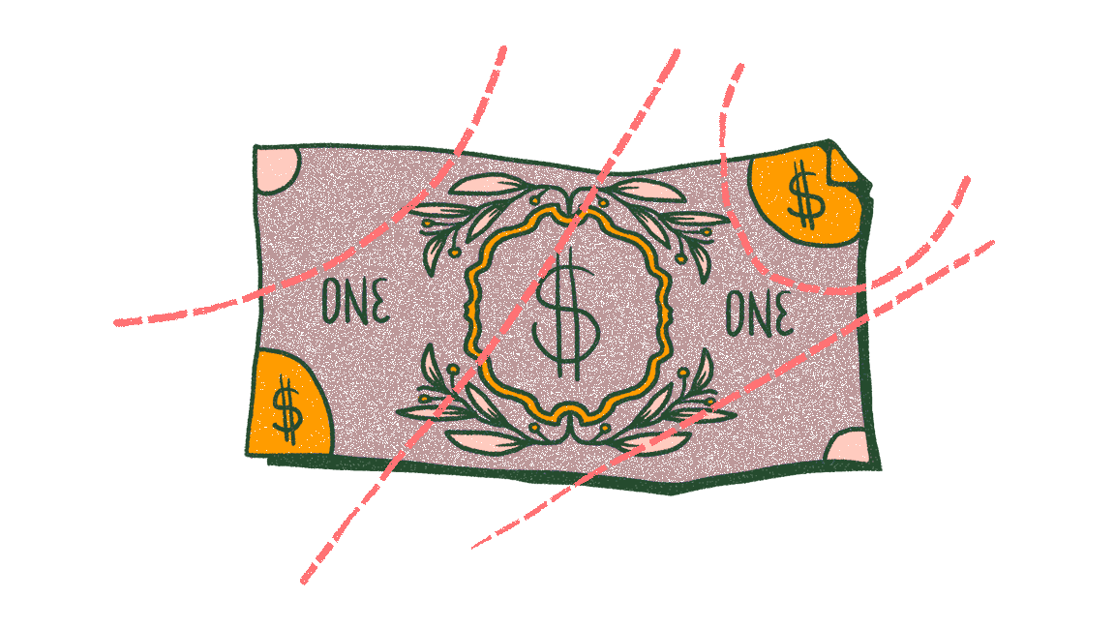
Comprar una colección de casas
Notes:
Haga clic en la colección y muestre algunos de los recursos disponibles en ella (dichos recursos podrían incluir el artículo sobre la compra de una vivienda, el artículo sobre las puntuaciones de crédito o la calculadora de asequibilidad hipotecaria). Anime a los participantes a hacer preguntas. Puede incluso ofrecer su correo electrónico para que los participantes puedan ponerse en contacto con usted después de la presentación.

Slide 16
¡Gracias!
Your Logo Here

